Slide 1
Magic8Ball
Készítette: Szabó Márton, Varró Máté

Slide 2
Tartalomjegyzék
Fejlesztőkörnyezet
Játék
Használati útmutató
Tesztelési tervek
Tovább fejlesztési tervek
Nevek, elérhetőségek (github, e-mail)

Slide 3
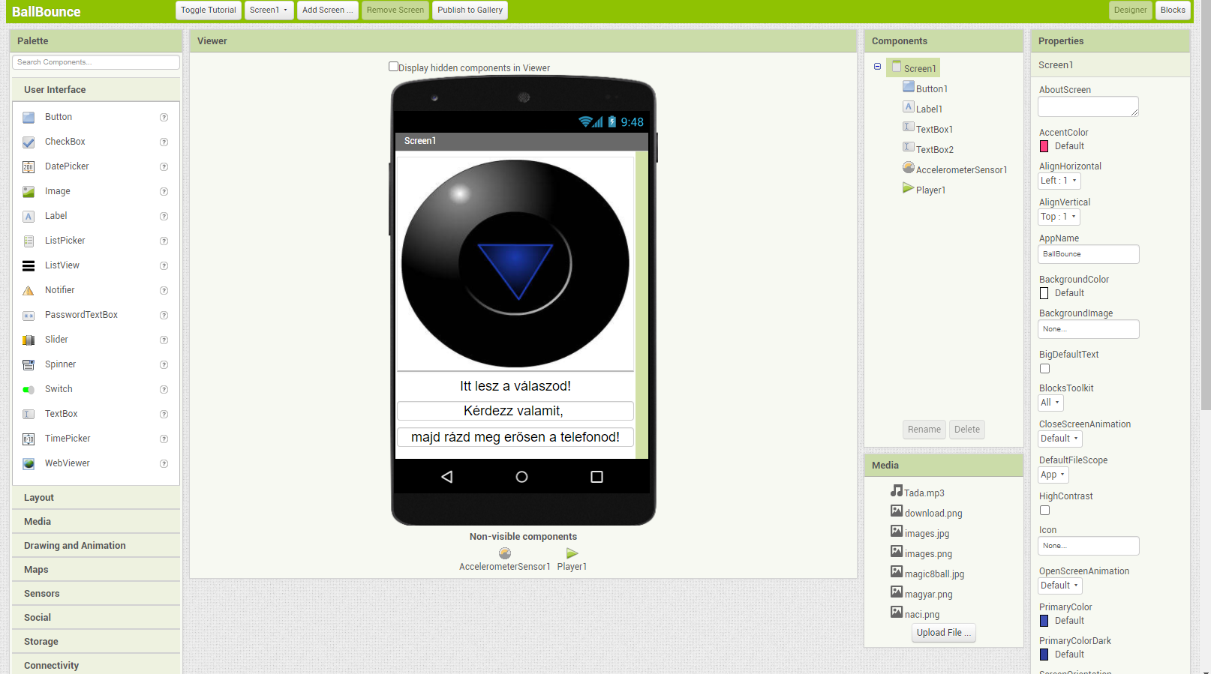
Fejlesztő környezet
A játék az App Inventor nevű alkalmazásban készült.

Slide 4
Játék
A játék egy kommunikációs készséget fejlesztő varázslabda, amely kérdésekre ad választ.

Slide 5
Használati utasítás
A játék használatához kell egy androidos telefon, amelyre letöltjük a játékot. A játék lényege hogy kérdezni kell valamit a varázslatos labdától, majd meg kell rázni a telefont. A labda különböző válaszokkal válaszol a feltett kérdésre. Ez a játék a kommunikációt fejleszti.

Slide 6
Tesztelési tervek
A teszteléshez fiatal gyerekeket céloztunk meg, akiknek hasznukra lehet, hogy fejlesszék a beszélgetési, kérdés megfogalmazási készségüket.

Slide 7
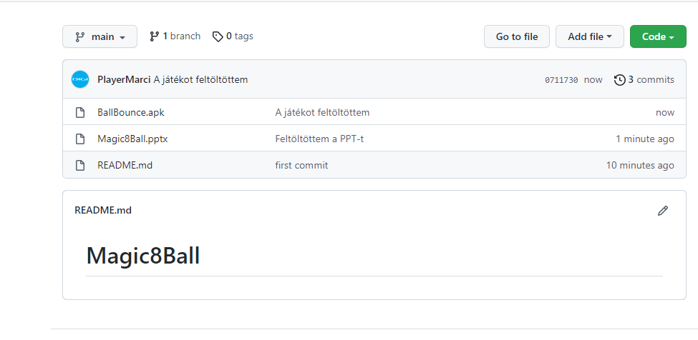
Tovább fejlesztési tervek
Tervben van új, több válaszokat hozzáadni a labdához.
Tervben van választható labdákat hozzáadni a játékhoz, hogy jobban személyre lehessen szabni.

Slide 8
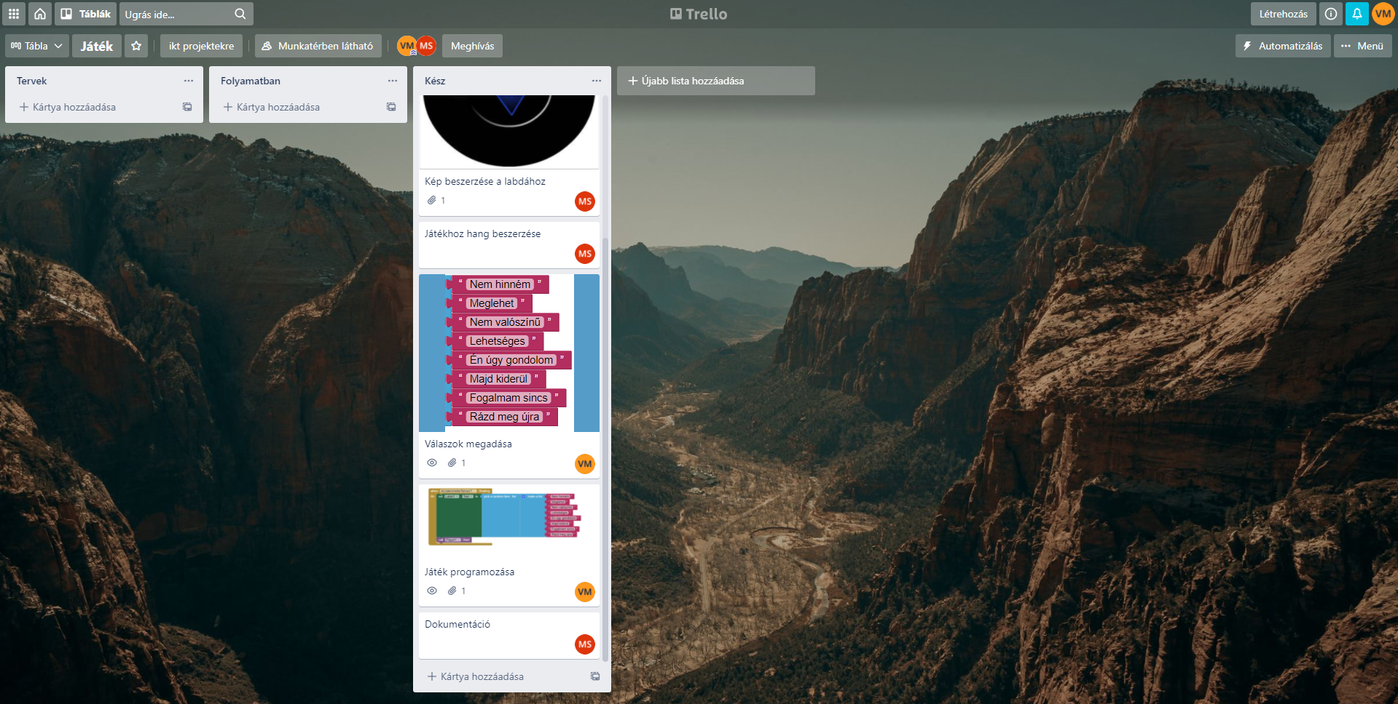
Kommunikáció
A játékot a trello felületén is folyton dokumentáltuk, hogy mikor mi történt.

Slide 9
Elérhetőségek
Szabó Márton – digivagyok@gmail.com
Varró Máté István – imate200507@gmail.com
Játék - PlayerMarci/Magic8Ball (github.com)

